Slide 1
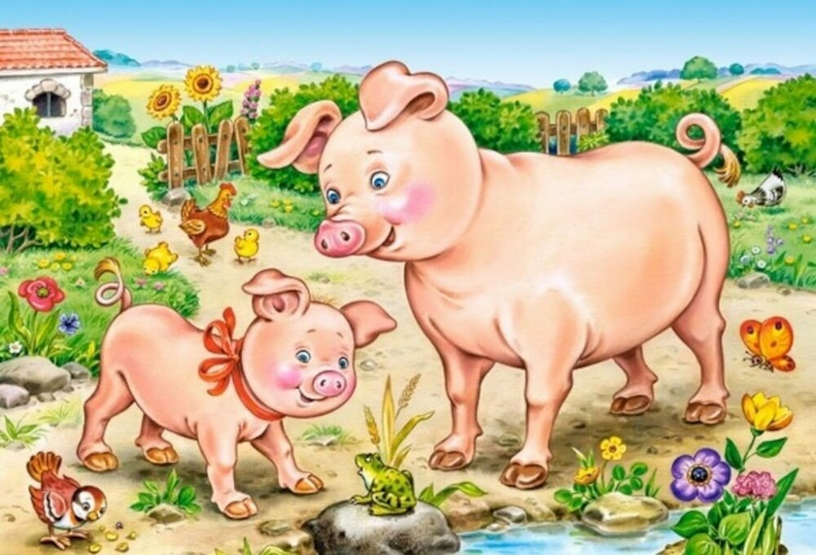
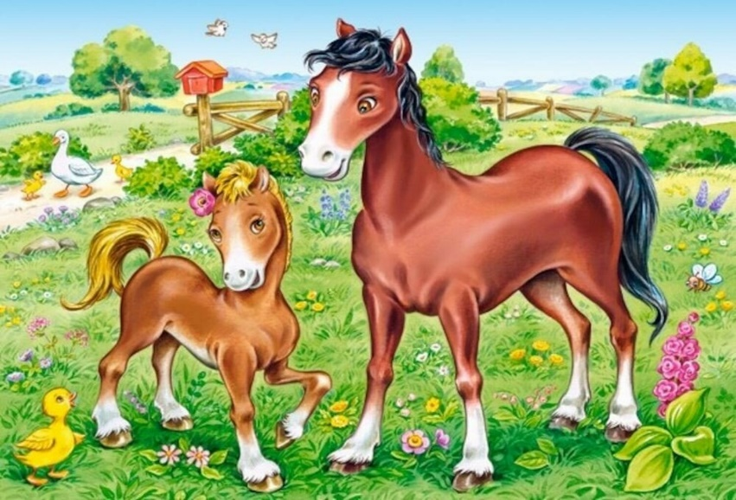
Домашние животные и их детеныши.
Подготовила: Корнюхина А.Т.

